Slide 1


ỦY BAN NHÂN DÂN QUẬN LONG BIÊN
TRƯỜNG MẦM NON BỒ ĐỀ
GIÁO DỤC KỸ NĂNG SỐNG
Đề tài: “Phòng tránh tai nạn bỏng từ đồ dùng gia đình”
Lứa tuổi: Mẫu giáo bé ( 3-4 tuổi)
Giáo viên: Nguyễn Hồng Phượng

Slide 2


Chương trình
Ở NHÀ CHỦ NHẬT

Slide 3




Gia đình tài năng

Slide 4

KHÁM PHÁ

Slide 5
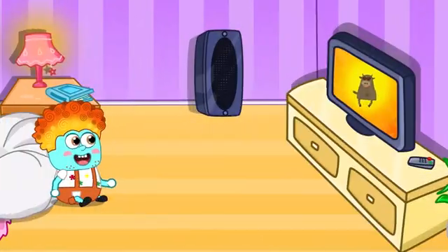

Slide 6


Slide 7
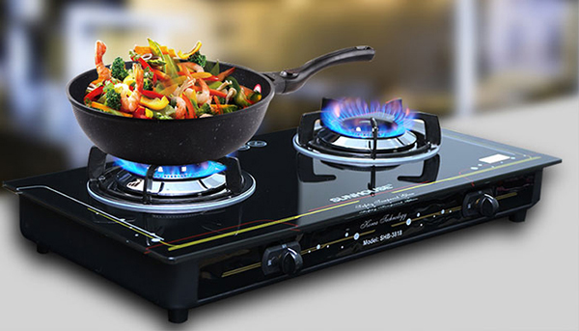

Slide 8
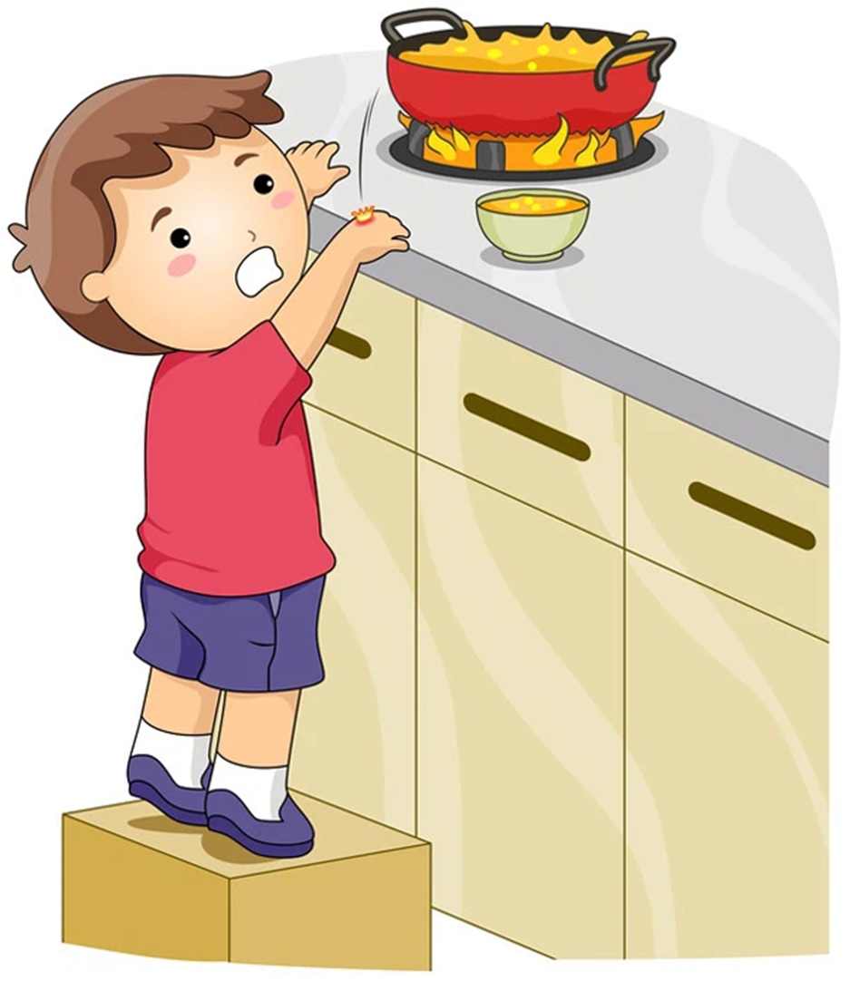

Slide 9
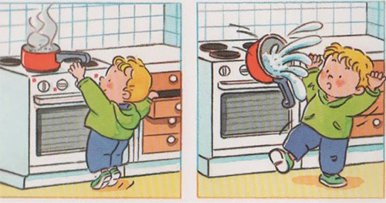

Slide 11
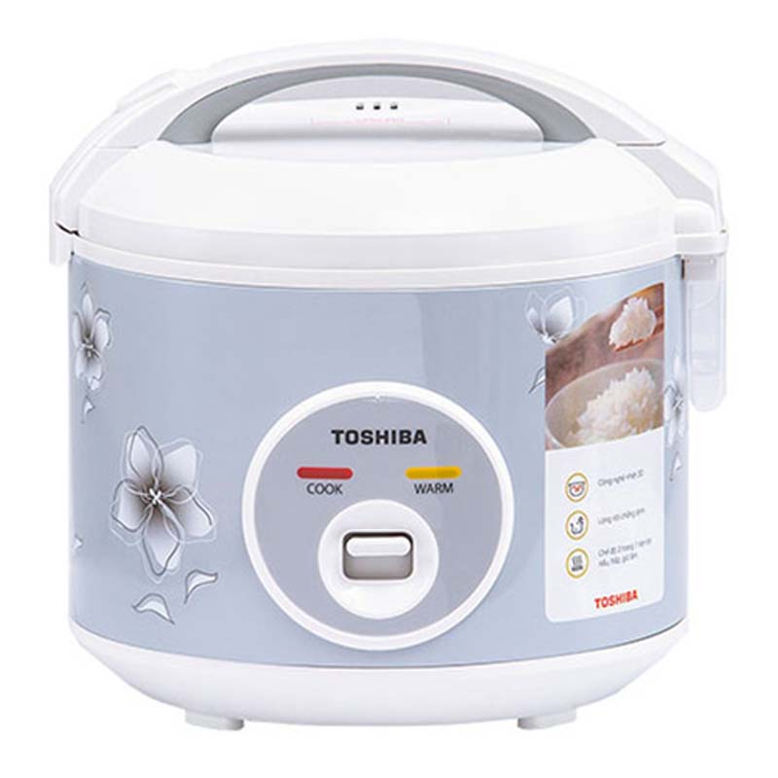
Nồi cơm điện

Slide 12
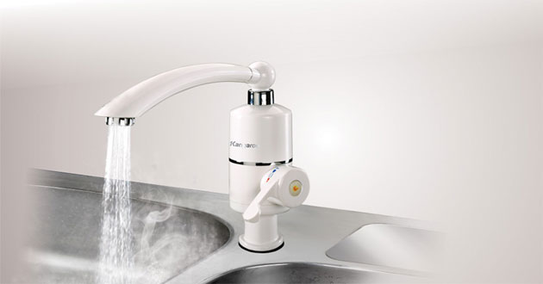
Vòi nước nóng, lạnh

Slide 13
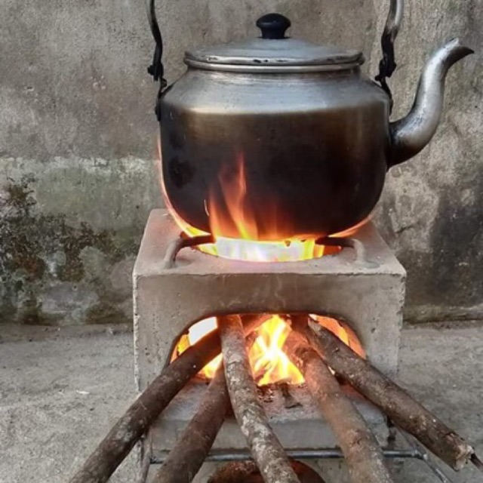
Bếp củi

Slide 14
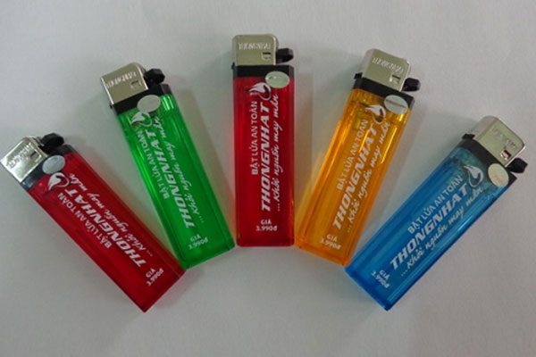
Bật lửa

Slide 15

CHUNG SỨC

Slide 16


TRÒ CHƠI
Đội nào nhanh nhất

Slide 17
TRÒ CHƠI
Đội nào chọn đúng

Slide 18

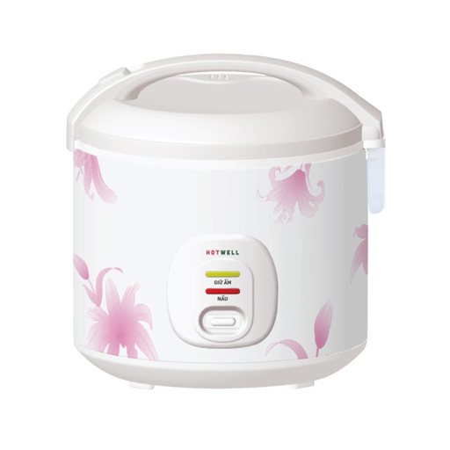
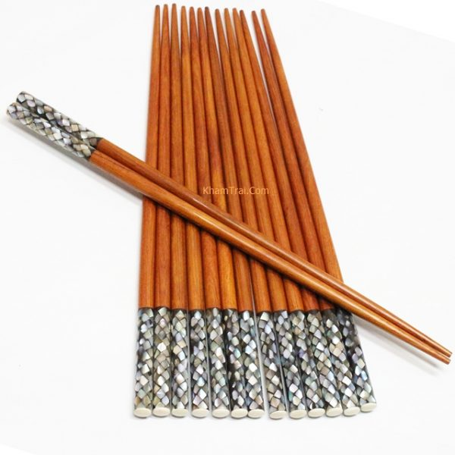
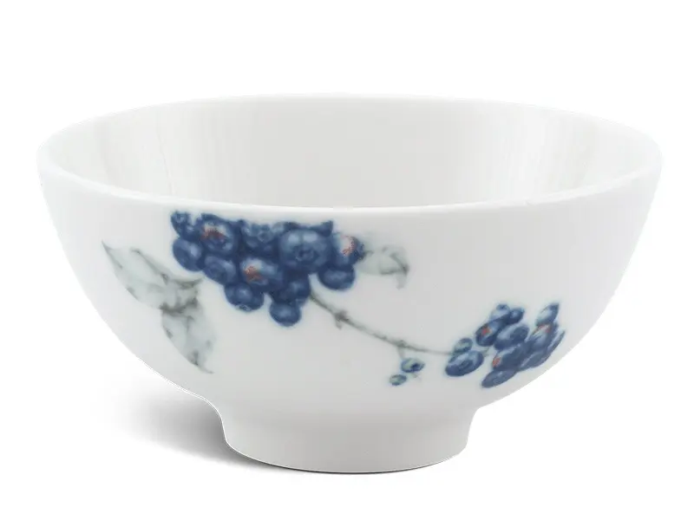
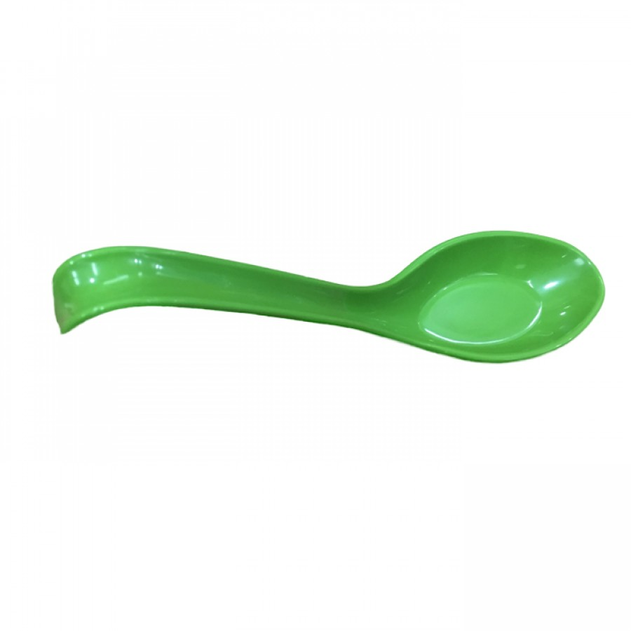
Hết
giờ
3
5
2
1
4

Slide 19
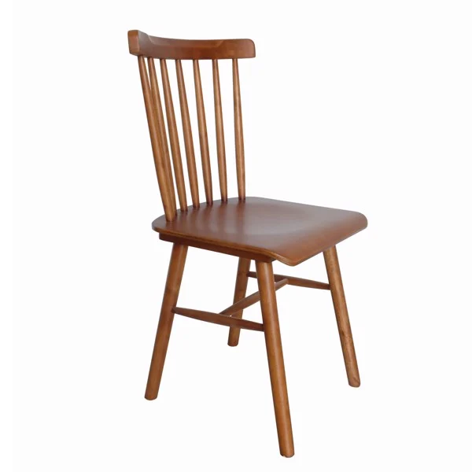
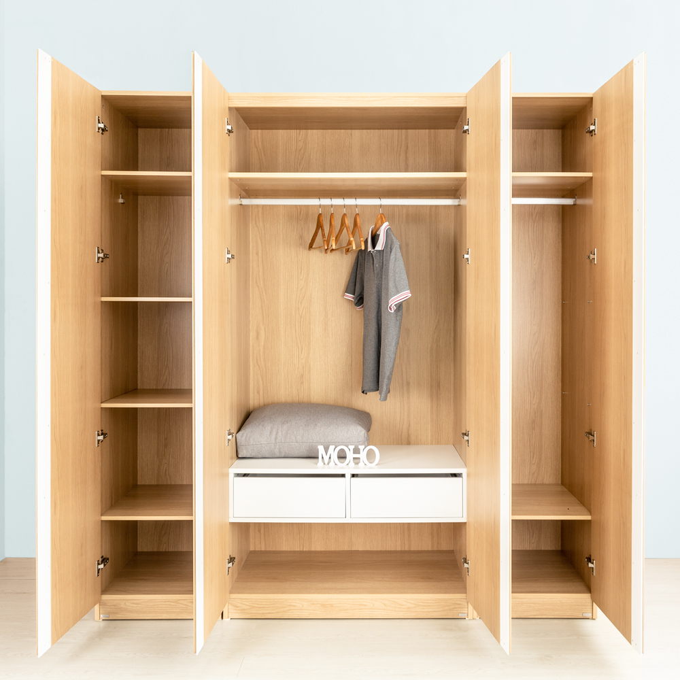
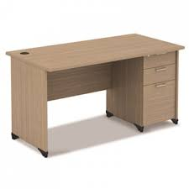
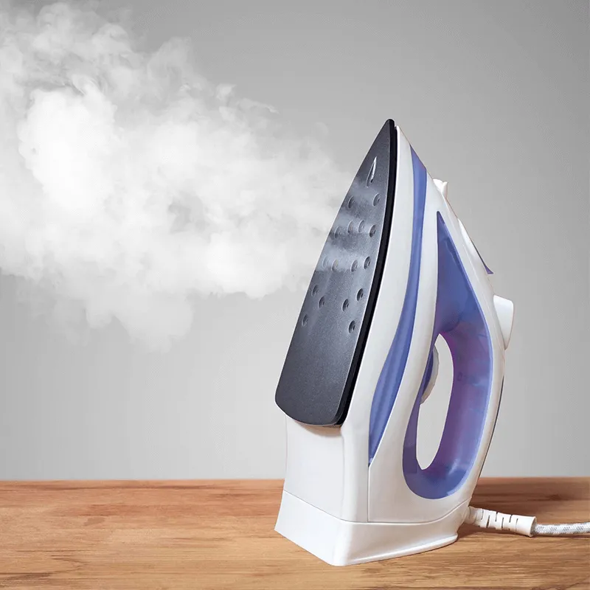
5
4
3
2
1
Hết giờ

Slide 20

Chào tạm biệt các bé

